Slide 1


百分数和小数、分数的互化
情境导入
合作探索
自主练习
回顾反思

Slide 2
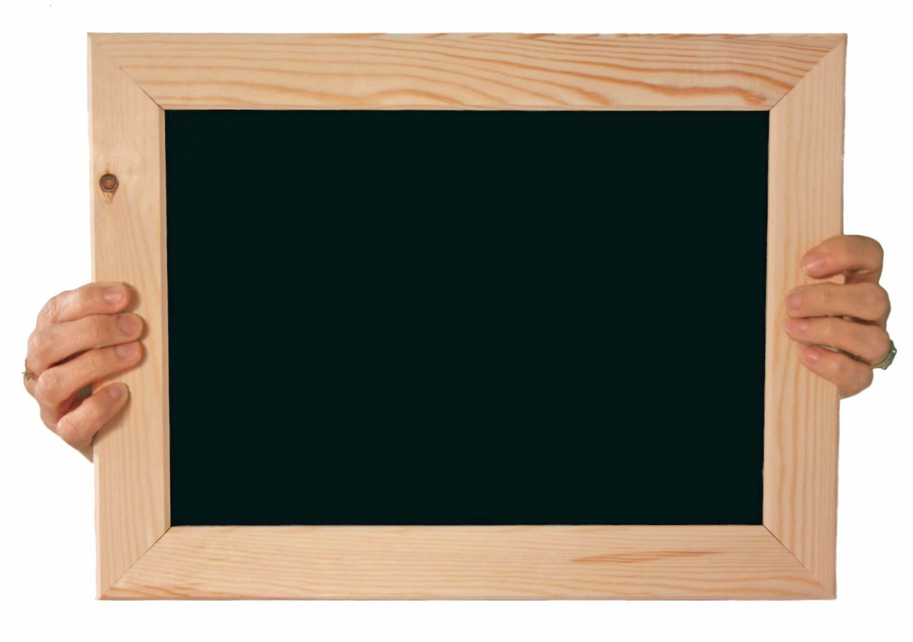


一、情境导入
你能把下面三个数，按从小到大的顺序排起来吗？
13% 1.2
3
4
把分数和小数都化成百分数，再比较大小，或者把百分数和分数都化成小数，再……
如何进行百分数、小数、分数的互化呢？

Slide 3



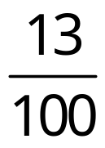

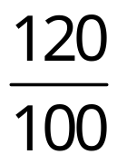
二、合作探索
你能把下面的数化成百分数吗？
0.13 1.2
小数点向右移动两位
添上%，缩小到原来
的 ，大小不变
0.13
.
0.13
.
.
=
= 13%
13
%
扩大100倍
小数点向右移动两位
添上%，缩小到原来
的 ，大小不变
1.2
.
=
= 120%
120
%
1.2
.
.
扩大100倍
小数点向右移动两位，添上%
小数
百分数

Slide 4



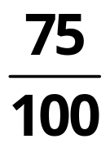
二、合作探索
你能把下面的数化成百分数吗？
0.13 1.2
=0.75
=75%
≈0.833
=83.3%
分数化小数，除不尽时，通常保留三位小数。
=
=0.75
化成小数（或分母是100的分数）
分数
百分数

Slide 5



试一试
把下面各数化成百分数
0.142 2.1 1
14
0.142 =
.
.
0.
2
%
=
0.375
=37.5
%
2.1 =
.
.
2
1
0
%
≈0.571
=57.1
%
.
.
1 =
1
0
0
%
=1.25
=125
%
说说你的算法吧！

Slide 6
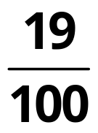
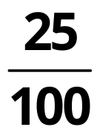

二、合作探索
你能把下面的百分数化成分数吗？
19% 25%
19%=
25%=
=
改写成分母是100的分数，再约分
百分数
分数

Slide 7
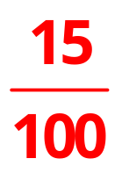
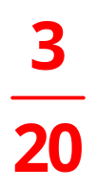
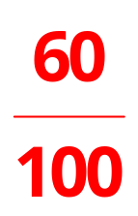

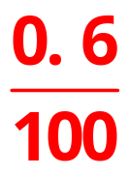
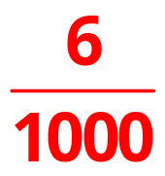
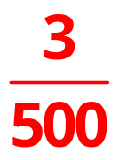
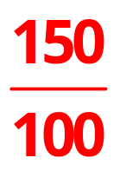

试一试
把下面的百分数化成分数。
15% 60% 0.6% 150%
15% =
=
60% =
=
0.6% =
=
=
150% =
=
说说你的算法吧！

Slide 8
二、合作探索
你能把下面的百分数化成小数吗？
3% 0.7% 123%
3% =
3÷100 =
0.03
0.7% =
0.7÷100 =
0.007
123% =
123÷100 =
1.23
去掉%,小数点向左移动两位
百分数
小数

Slide 9
试一试
把下面的百分数化成小数。
28% 80% 0.9% 120%
28% =
0.28
80% =
0.8
0.9% =
0.009
120% =
1.2
你是怎样想的？

Slide 10






三、自主练习
1.填表。
分数
小数
百分数
0.5
0.3
0.8
0.25
3.5
1.125
50%
30%
80%
25%
350%
112.5%

Slide 11


三、自主练习
2.把下面各数化成百分数。
3
4
5
0.07 0.142 2.1 1
8
7
4
0.07=
7%
3
=0.375
=37.5%
8
0.142=
14.2%
=0.1
=10%
2.1=
210%
4
≈0.571
=57.1%
7
5
100%
=1.25
=125%
1 =
4

Slide 12


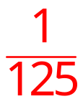
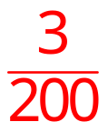
三、自主练习
3.把下面的百分数化成分数。
54% 66% 0.08% 1.5%
54%=
66%=
0.8%=
1.5%=

Slide 13
三、自主练习
4.把下面的百分数化成小数。
150% 28% 0.6% 1.8%
150% =
1.5
28%=
0.28
0.6% =
0.006
1.8%=
0.018

Slide 14






三、自主练习
5.按照从大到小的顺序排列下面各数。
（1）75% 0.6 40%
75%
＜
0.6
＜
40%
＜
（2） 0.13 127%
127%
＜
＜
0.13
＜

Slide 15
三、自主练习
6. 火眼金睛辨对错。
（1）六年级一班50％的同学会游泳，表示会游泳的人数占全班人数的50％。 （ ）
√
（2）一杯糖水含糖率是20%，喝了一半后，剩下糖水的含糖率是10%。 （ ）
×
（3）李强已经看了一本书的53％，还剩47％没有看。
（ ）
√

Slide 16

三、自主练习
7.填一填。
8
=（ ）÷（ ）=（ ）=（ ）%
7
0.875
87.5
（ ）
45
45
100
0.45= =（ ）÷（ ）=（ ）%
45
100
（ ）

Slide 17
